Slide 1
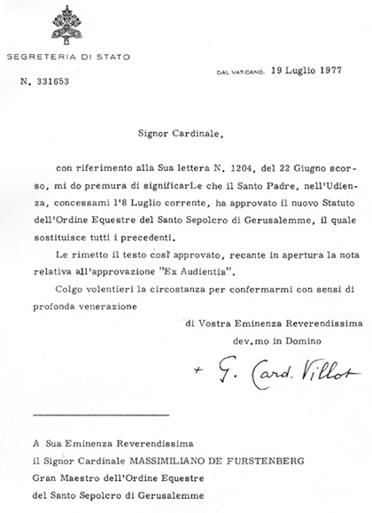
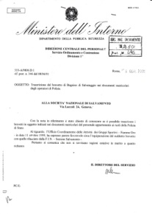
Sulla busta 1 scrivere:
“DOCUMENTI PER LA PARTECIPAZIONE L’ASTA PUBBLICA DEL GIORNO 06/03/2020 – LOTTO UNICO DI VEICOLO - ALLEGATO A*
Allegato C
Sulla busta 2 scrivere:
“OFFERTA DI ACQUISTO PER L’ASTA PUBBLICA DEL GIORNO 06/03/2020 – LOTTO UNICO DI VEICOLO - ALLEGATO B*
Allegato A - Dichiarazione art. 46 D.P.R. 445/2000¹
- Documenti
- Assegno circolare N.T. pari al 20% dell’importo a
base d’asta
- Visura Camerale²
- Allegato B
Busta
1
Busta
2
NOTE
1) Dichiarazione attestante che il soggetto medesimo non è interdetto, inabilitato o che, a suo carico, non sono in corso procedimenti penali.
2) Se per conto di ditte individuali, società di fatto o persone giuridiche.
- Per le buste: ricorda di sigillare ciascuna e firmare tutti i lembi.
- Per gli allegati: non omettere in nessun caso data e firma, pena l’annullamento dell’offerta.
BUSTA
Sulla busta 3 scrivere:
ASTA PUBBLICA DEL GIORNO 06/03/2020 LOTTO UNICO DI VEICOLO*

